Slide 1
Алгоритм проведения мероприятий
Москва, 2016

Slide 2
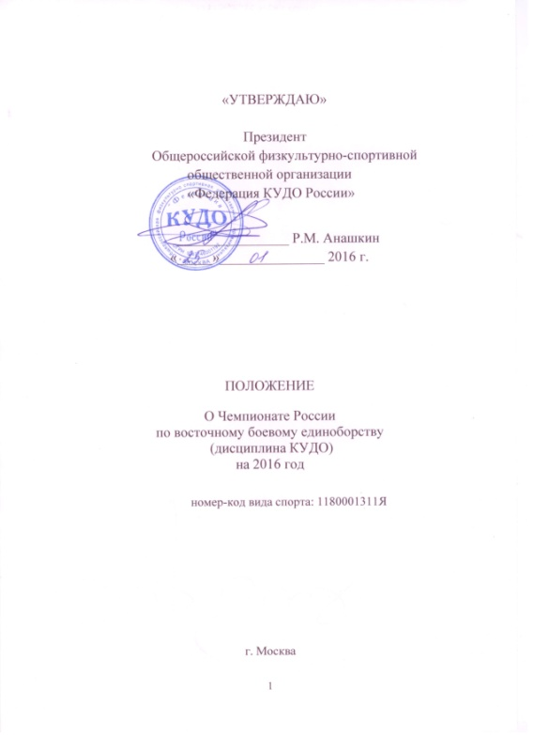
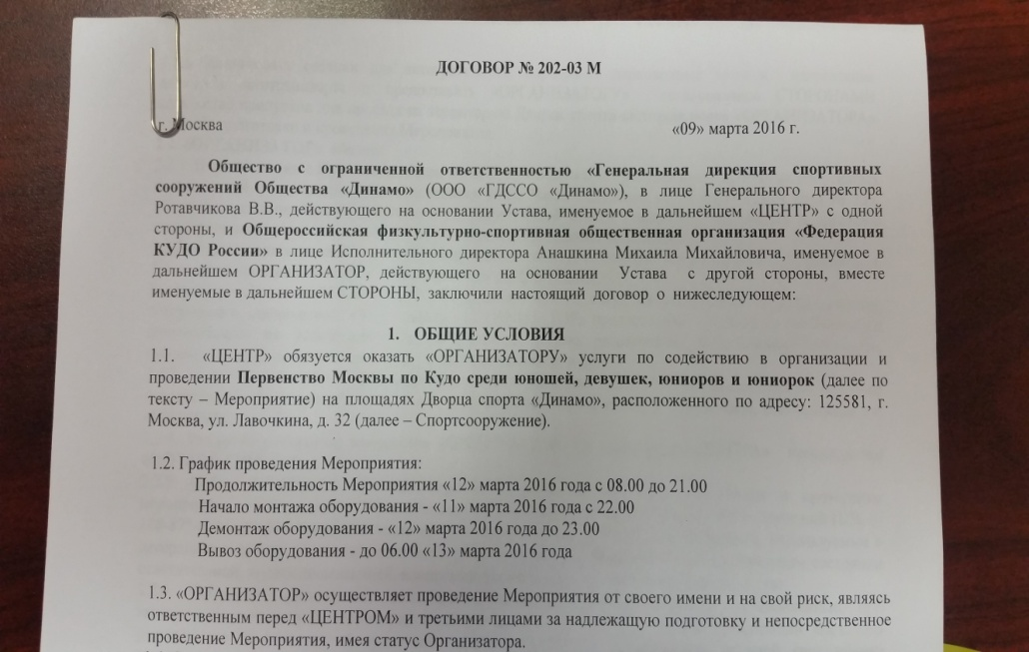
1. Положение о мероприятии, договор аренды, регламент
За 1 год: Положение о мероприятии
За 30 дней: размещение информации на сайте ФКР
За 60 дней до мероприятия: Договор аренды спортивного зала, формирование пакета документов для получения субсидий.

Slide 3
Регламент мероприятия
7:00 | завтрак | участники, тренеры, представители команд | персонал отеля | Монарх Центр Отель
8:10 | прибытие автобуса | участники, тренеры, представители команд |  | Монарх Центр Отель
8:15 | отправление автобуса №1 | участники, тренеры, представители команд | Благов Руслан | Монарх Центр Отель
8:30 | Отправление автобуса №2 | участники, тренеры, представители команд | Благов Руслан | Монарх Центр Отель
8:30 | Начало прохода в спорткомплекс | спортсмены, тренеры, представители команд | Карулин А.А. | ДС "Динамо"
9:00 | Судейский семинар | судейский корпус | Зорин В.И. Филиппов А.С. | ДС "Динамо"
10:00 | Начало поединков | спортсмены | Зорин В.И | ДС "Динамо"
14:00 | Репетиция | спортсмены, режиссерская группа | Режиссер | ДС "Динамо"
14:50 | Показ правил КУДО (Видеоролик) | режиссерская группа | Режиссер | ДС "Динамо"
15:00 | Торжественное открытие XXIV Чемпионата России по КУДО |  | Анашкин Р.М, почетные гости, ведущий | ДС "Динамо"
15:20 | Начало боев |  | Зорин В.И. | ДС "Динамо"
 | Финалы |  | Зорин В.И | ДС "Динамо" Татами А
17:30 | Награждение участников XXIV Чемпионата России по КУДО |  | режиссерская группа, Морозова С.С, волонтеры | ДС "Динамо"
18:30 | Закрытие XXIV Чемпионата России |  | Анашкин Р.М, Зорин В.И. ведущий | ДС "Динамо"
19:00 | Отправление автобуса в отель Монарх | Владивосток | Благов Руслан | ДС "Динамо"
Регламент проведения XXIV Чемпионата России по КУДО
время | мероприятие | участники | ответственный | место
с 11:00 | Заезд в отель участников | спортсмены, тренеры, представители команд | Морозова С.С | Монарх Центр Отель
12:00 | Начало мандатной комиссии Чемпионата России | спортсмены, представители команд | Зорин В.И Фрай Ю.В. | Монарх Центр Отель
16:00 | Окончание Мандатной комиссии Чемпионата России | представители команд | Зорин В.И Фрай Ю.В. | Монарх Центр Отель
16:30 | Собрание руководителей округов | руководители округов | Анашкин Р.М Морозова С.С. | Монарх Центр Отель
18:00 | Собрание руководителей региональных отделений | руководители региональных отделений | Анашкин Р.М. Зорин В.И. Фрай Ю.В. | Монарх Центр Отель
20:00 | Приветственный ужин | региональные руководители | Анашкин М.М Морозова С.С. | Монарх Центр Отель

Slide 4
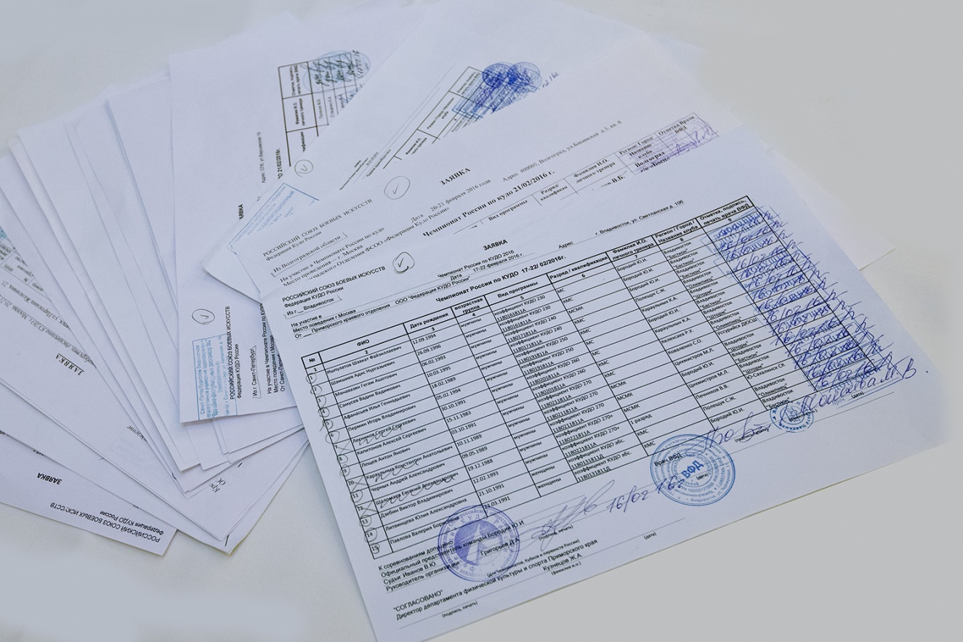
2. Заявки
За 30 дней до мероприятия: Сбор заявок для вызова и на участие в соревновании.
За 10 дней до мероприятия: Окончание сбора заявок и подготовка вызовов в регионы, согласно поданным заявкам
За 10 дней до мероприятия: Оповещение тренеров о состоянии заявок, окончательное решение возникших вопросов.
За 7 дней до мероприятия: Отправка вызовов в регионы.

Slide 5
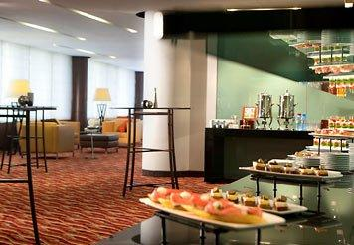
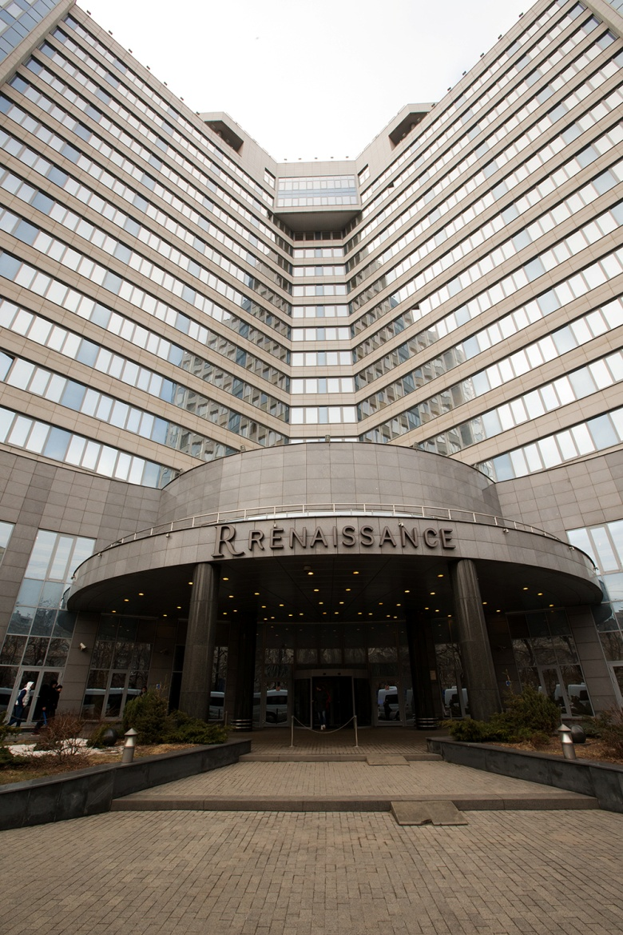
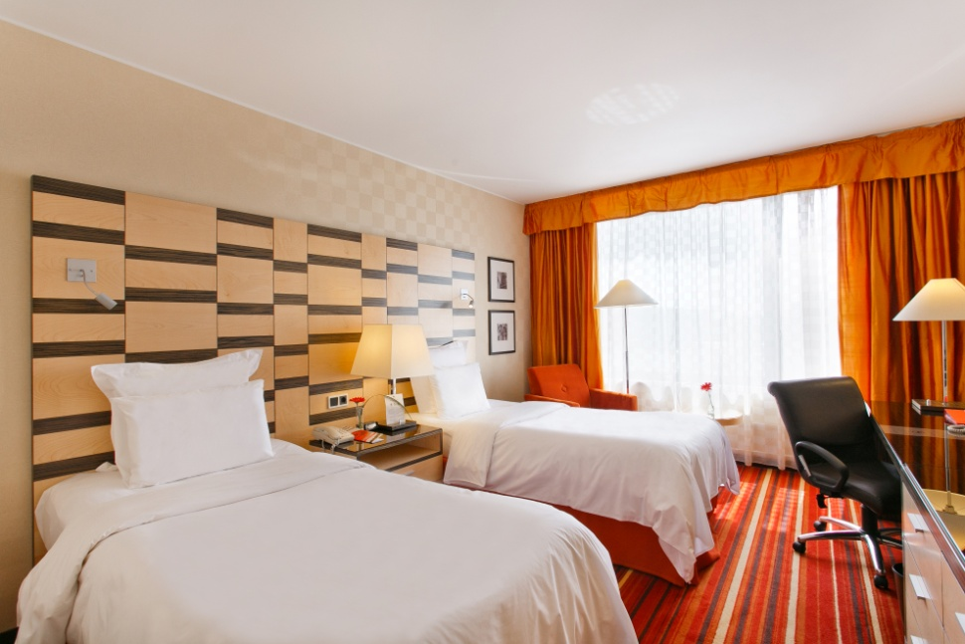
3. Отель
За 6-7 месяцев до мероприятия: бронирование гостиницы для участников. Не менее чем за 14 дней: размещение заявки на гостиницу, подтверждение бронирования.

Slide 6
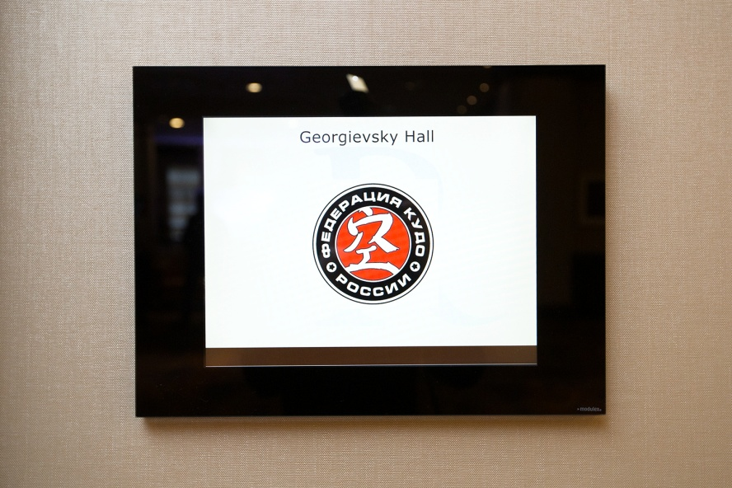
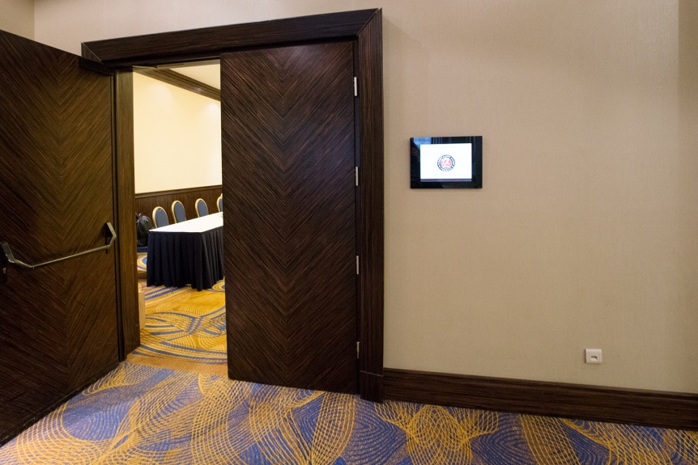
4. Навигация Кудо

Slide 7
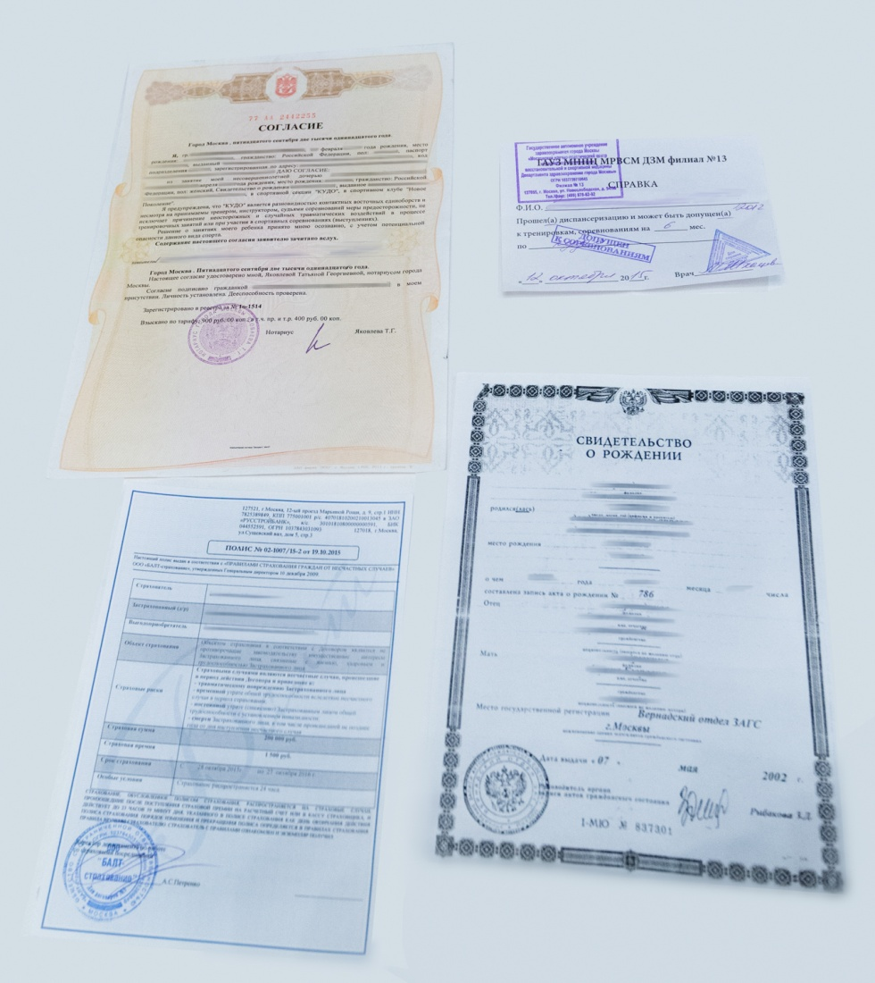
5.Мандатная комиссия
Комплект документов для предоставления спортсменом на мандатной комиссии:
1. Справка из физдиспансера
2. Нотариально заверенное согласие от обоих родителей (для детей до 18 лет)
3. Свидетельство о рождение/паспорт
4. Страховой полис (срок окончания действия страховки не менее одного месяца от даты проведения мероприятия)
Все документы ОРИГИНАЛЫ!
В случае отсутствия того или иного документа, спортсмен не допускается до соревнований.

Slide 8
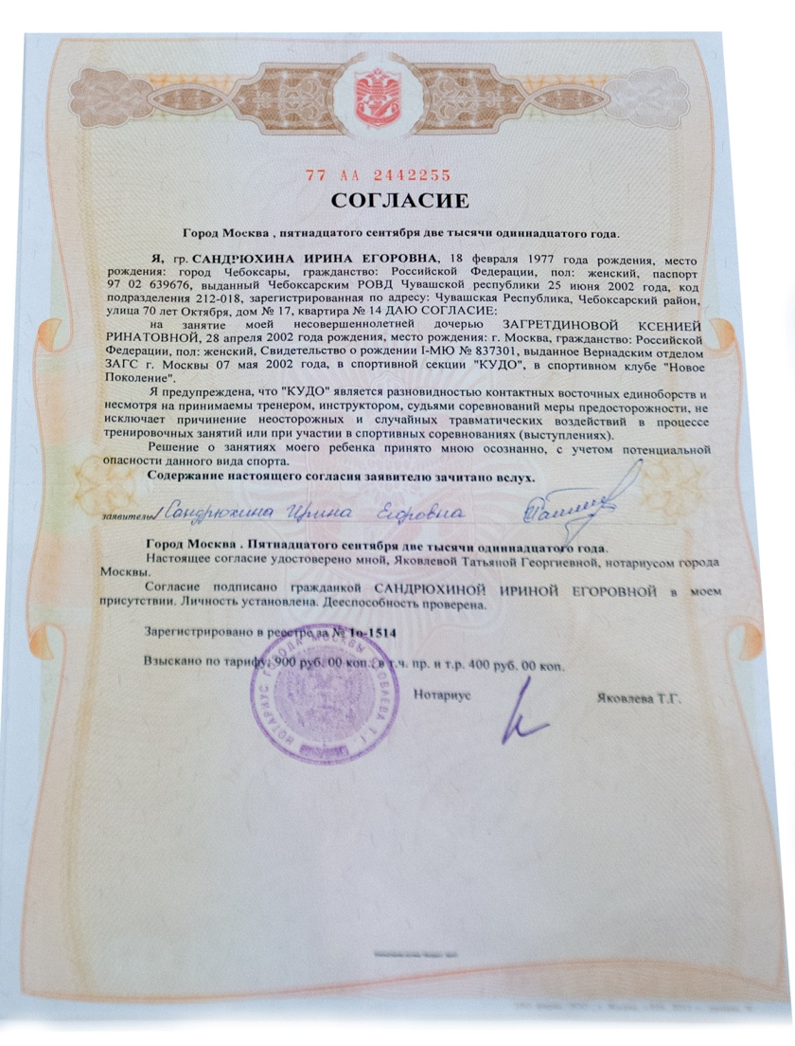
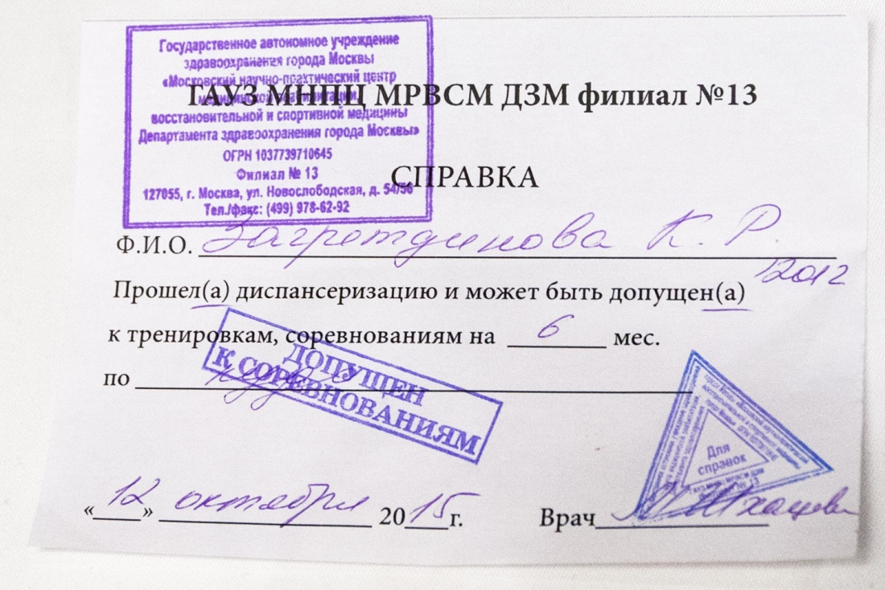
Справка из Физкультурного Диспансера. Выдается на 6 месяцев.
Согласие от родителей – оформляется единожды у нотариуса, срок действия до совершеннолетия ребенка.

Slide 9
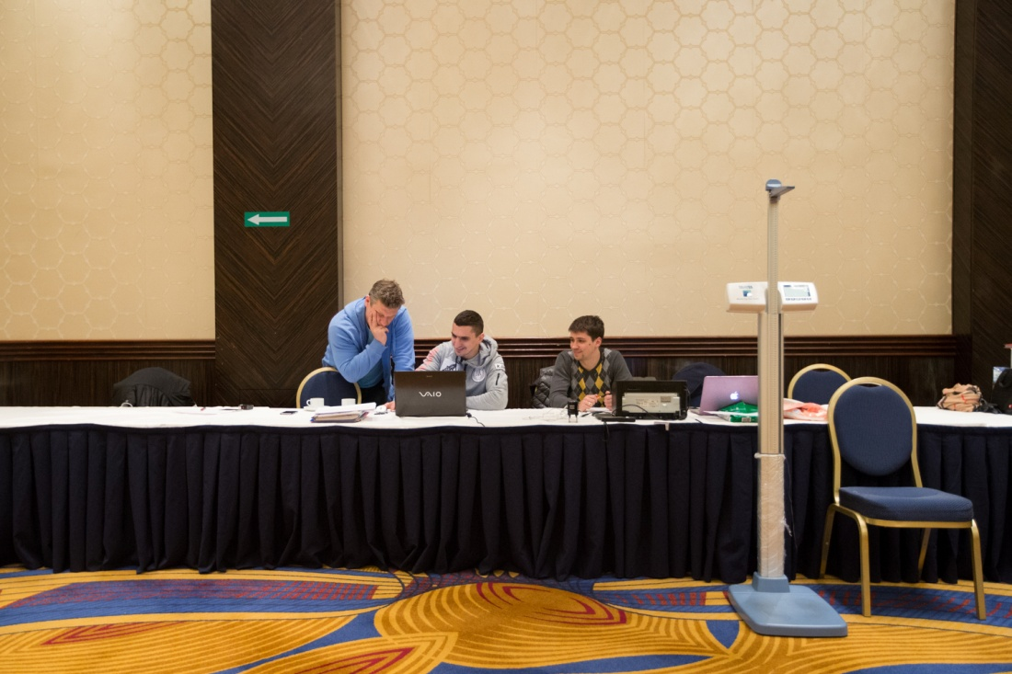
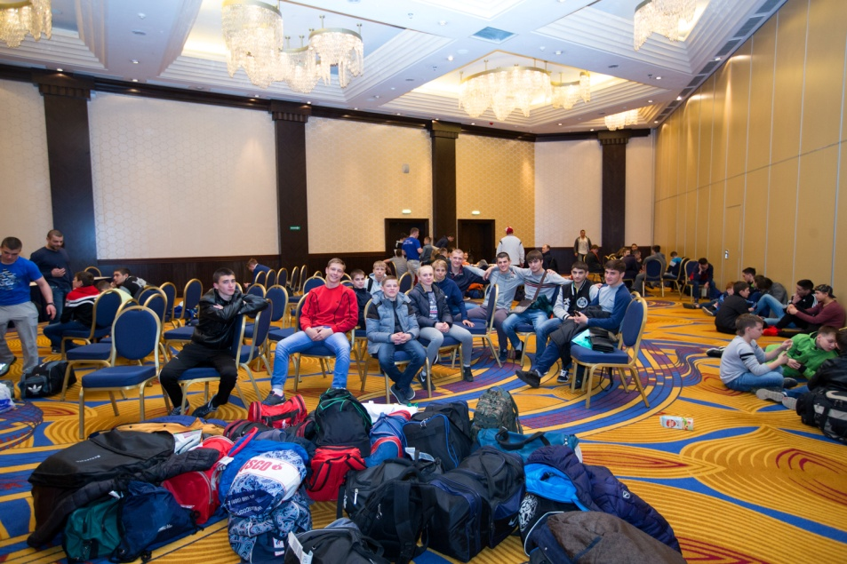
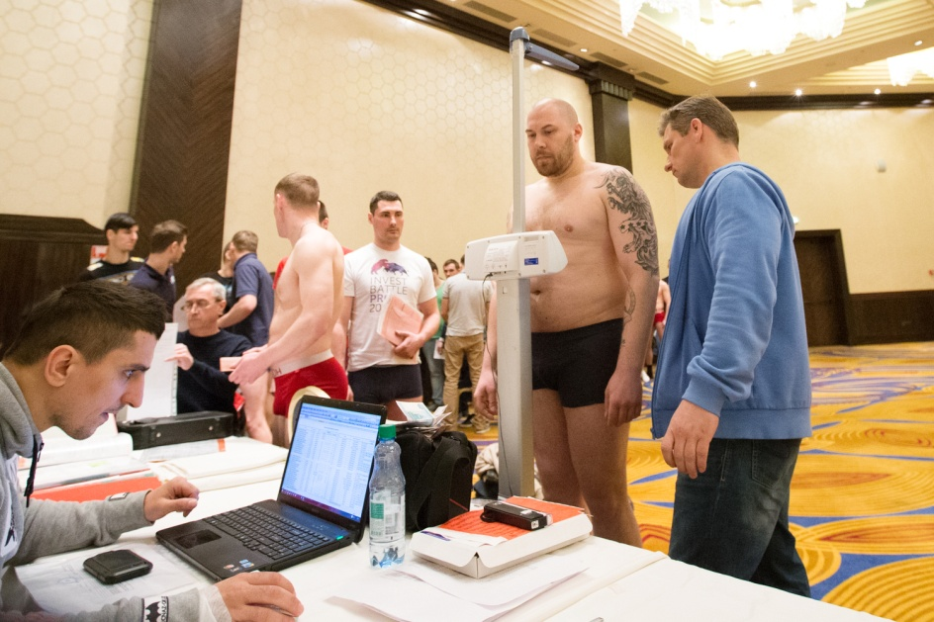
Состав мандатной комиссии:
1. Председатель мандатной комиссии –
2. Секретарь
Оформление:
Весы
Ноутбук
Принтер
Канцтовары
Детектор УФЛ

Slide 10
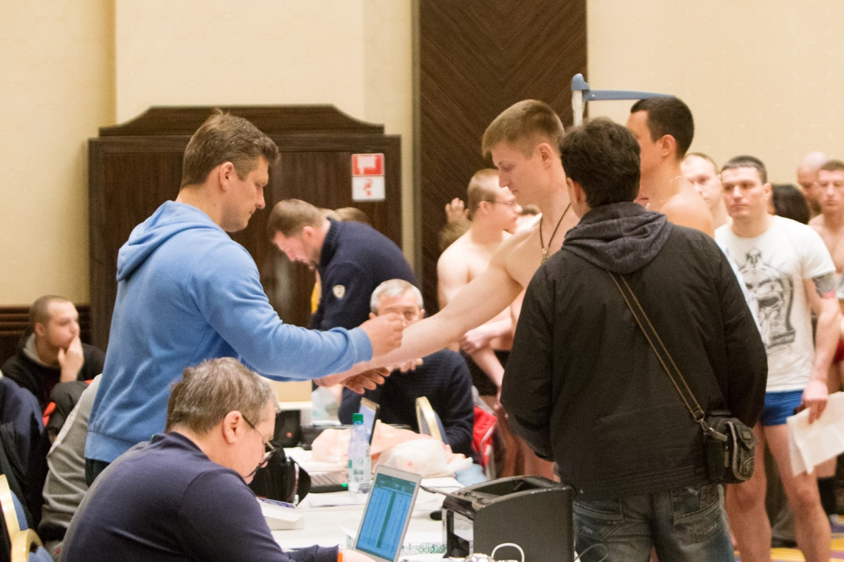
План проведения мандатной комиссии:
1. Проверка документов, сверка с заявкой на мероприятие
2. Взвешивание, измерение роста
3. Выдача допуска на соревнование спортсмену и сопровождающему (тренеру)

Slide 11
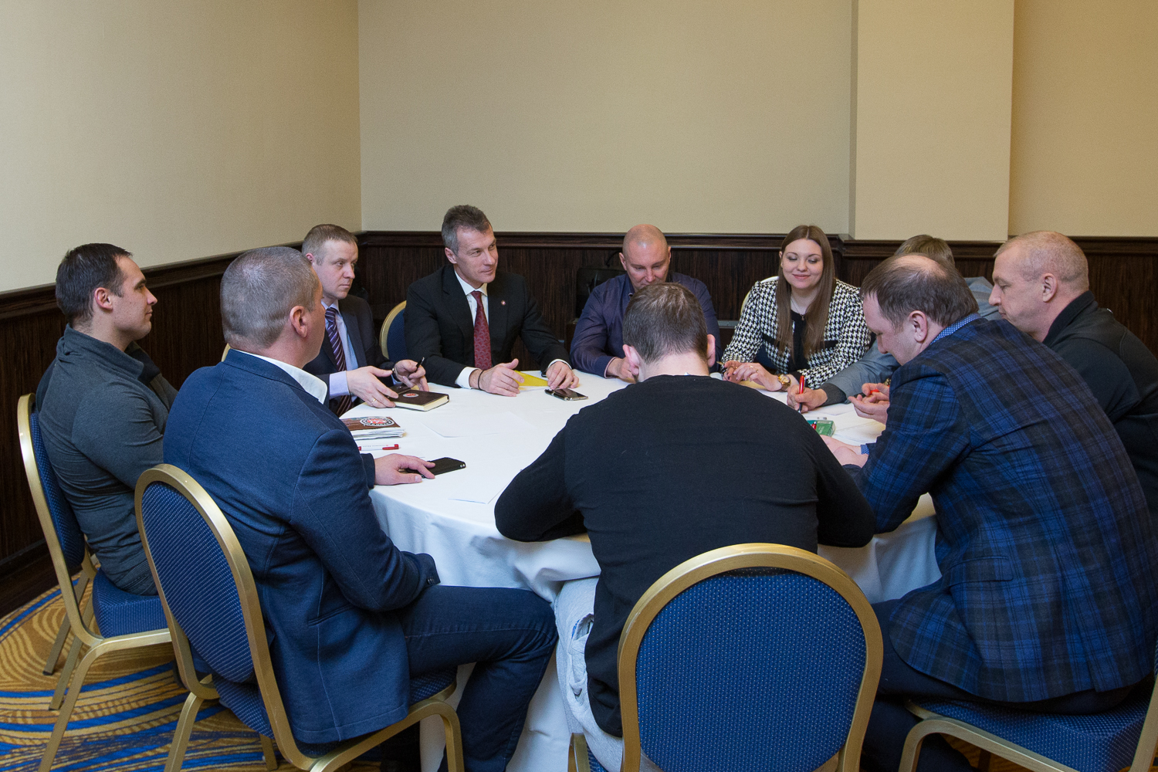
6. Президиум.

Slide 12
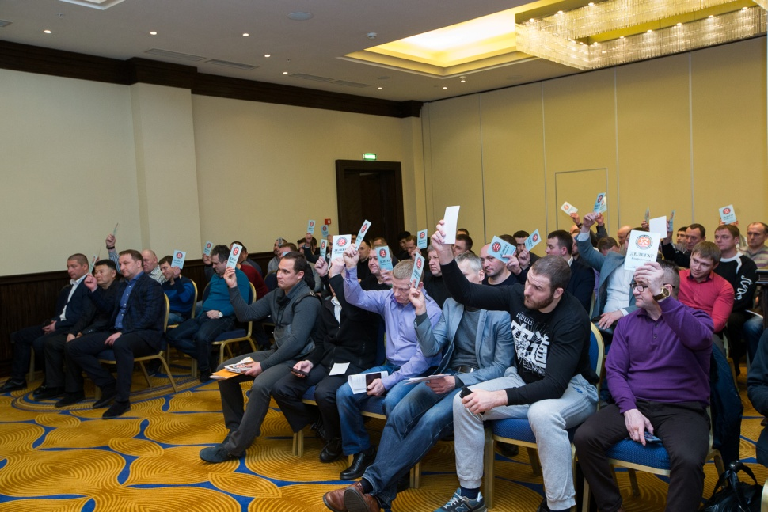
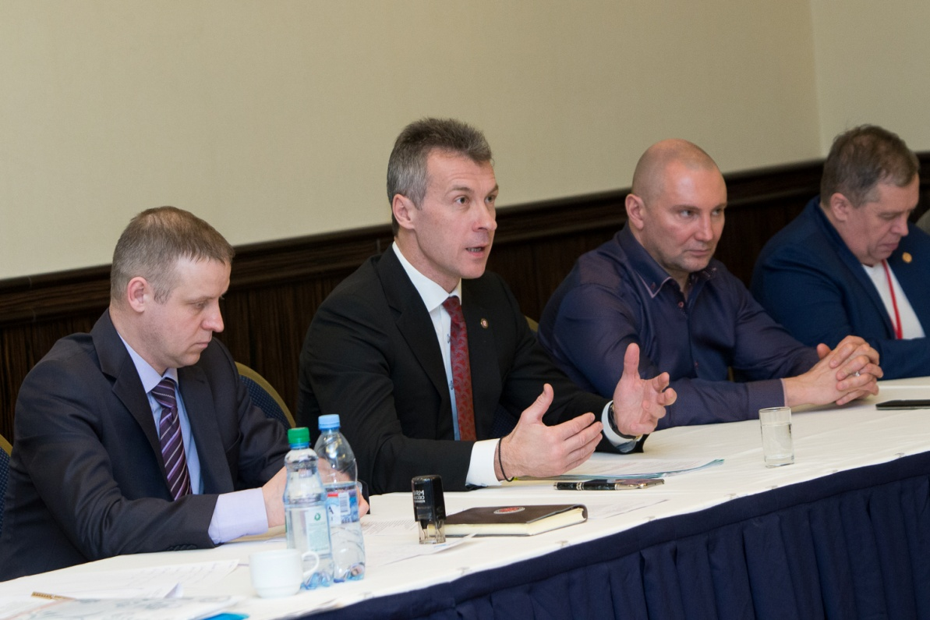
Конференция.

Slide 13
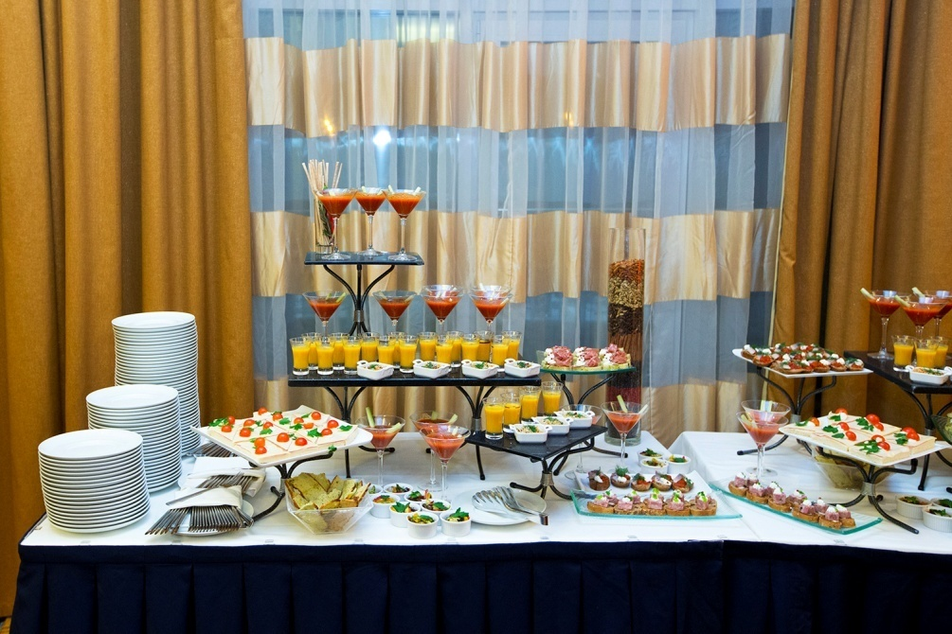
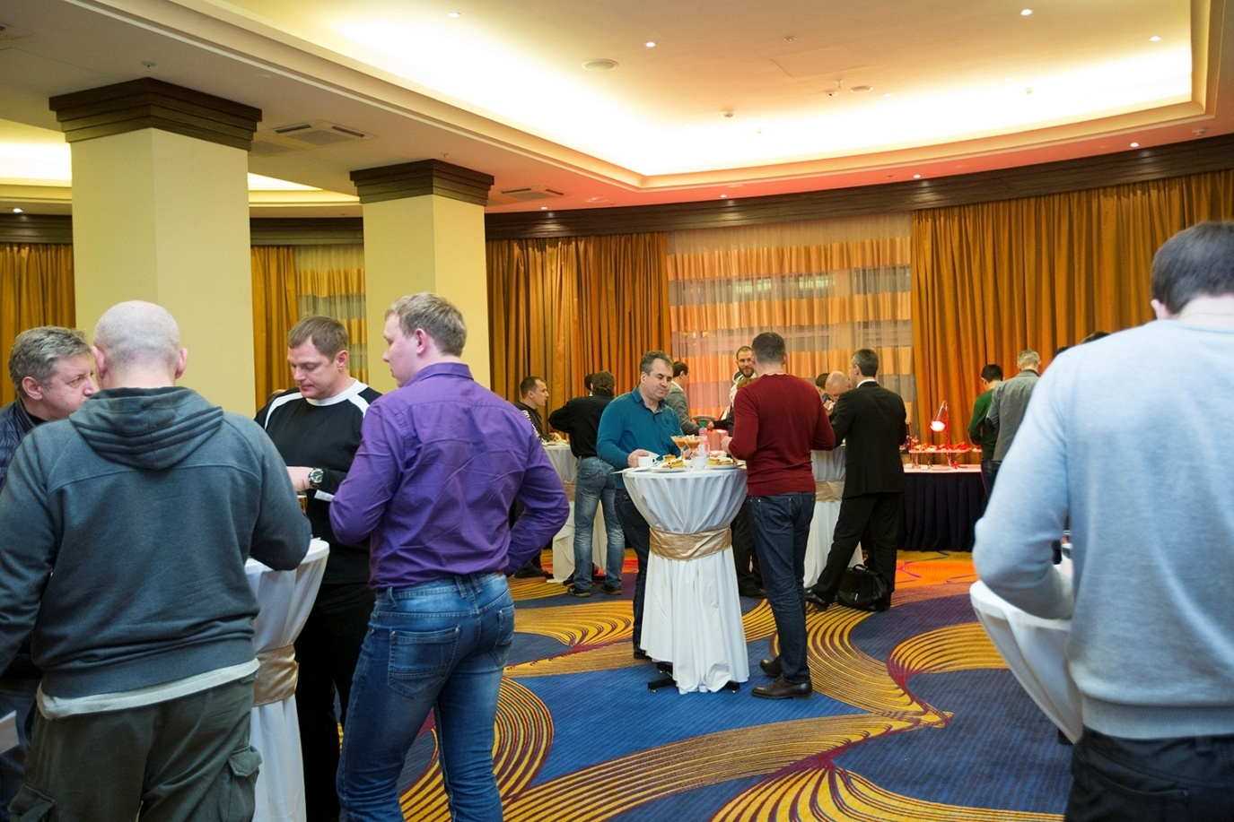
7. Фуршет
За 30 дней до мероприятия: Выбор меню, составление предварительного списка приглашенных.
За 7 дней: Размещение заказа на меню, согласование времени проведения, окончательный список приглашенных.

Slide 14
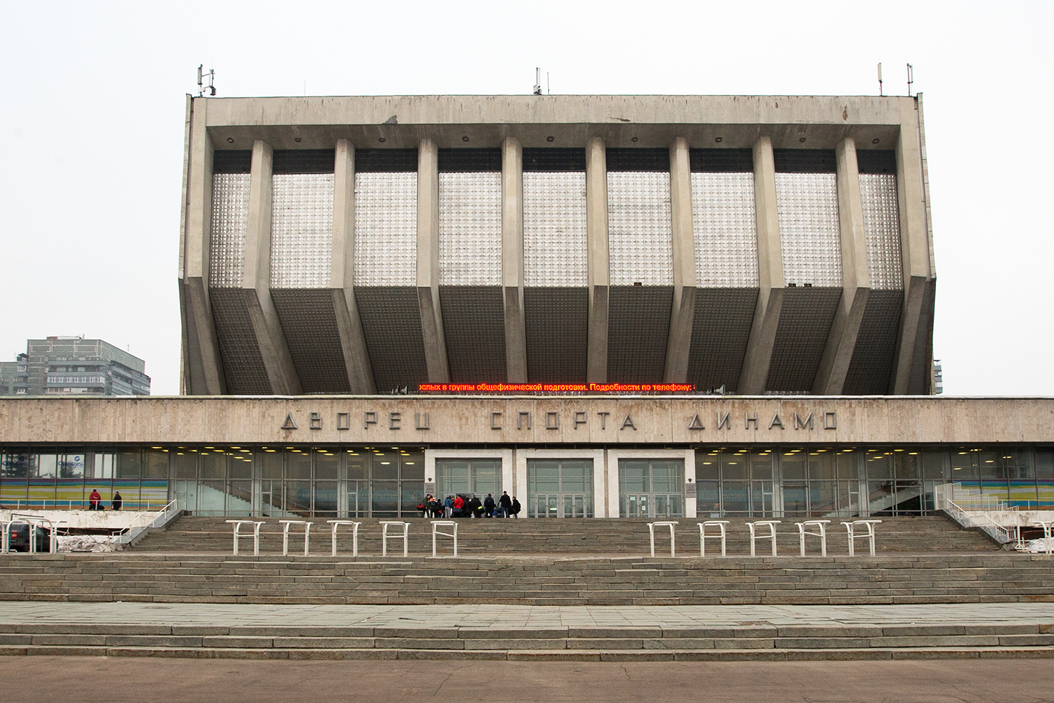
8. Спортивный комплекс
За 1 год: Бронирование спортивного комплекса.
За 30 дней до мероприятия: Подача технического задания спортивному комплексу.
За 7 дней: Техническое совещание с руководством спортивного комплекса.
За 3 дня: Совещание по безопасности, предварительное согласование времени и места разгрузки оборудования для проведения мероприятия.

Slide 15
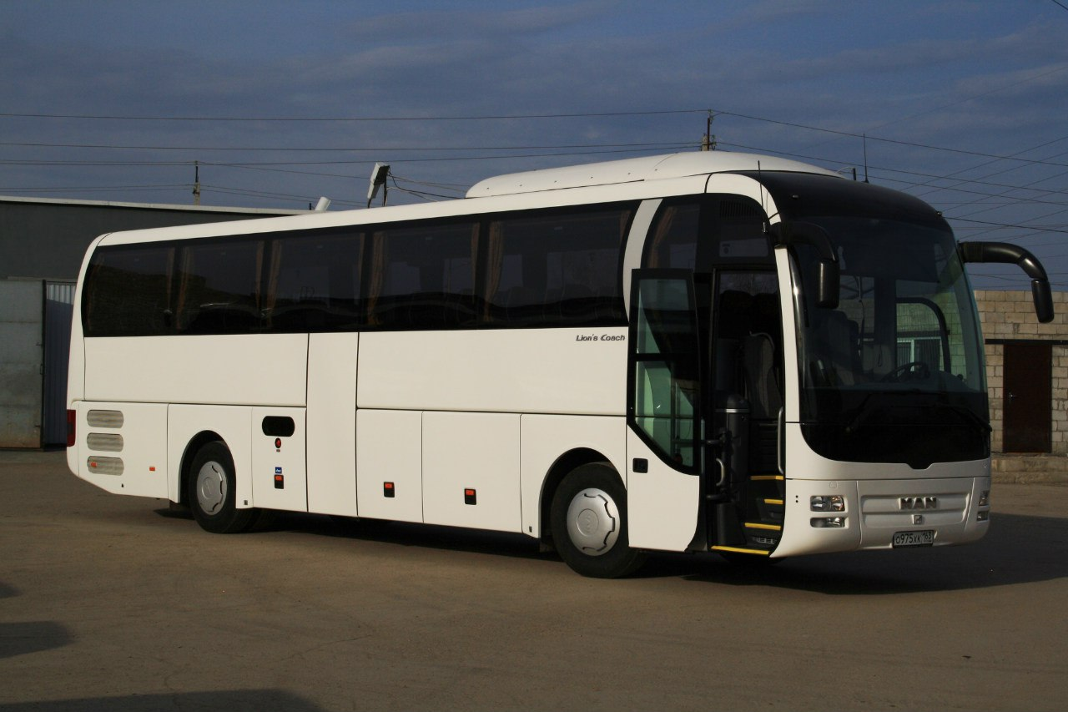
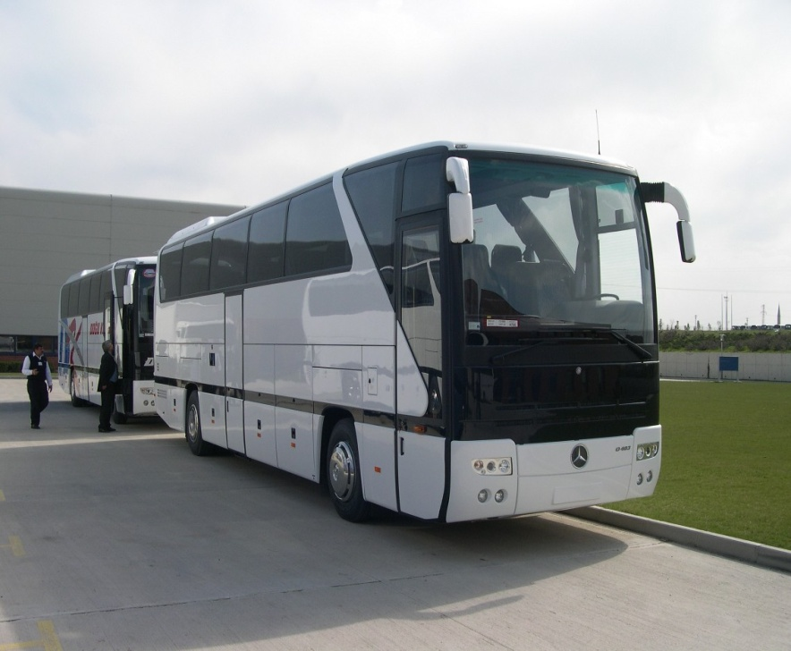
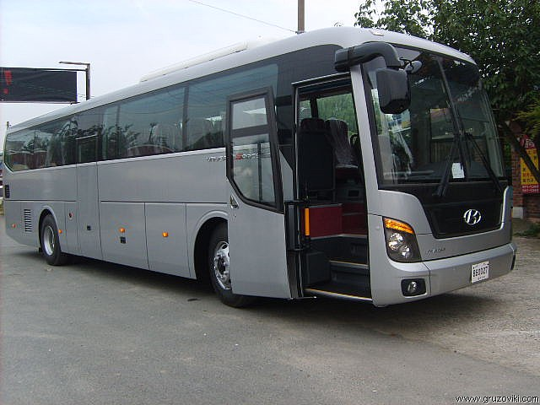
9.Автобусы
За 7 дней до мероприятия: заказ трансфера из отеля до спортивного комплекса и обратно.
В день проведения мероприятия: Контроль посадки и отправки.

Slide 16
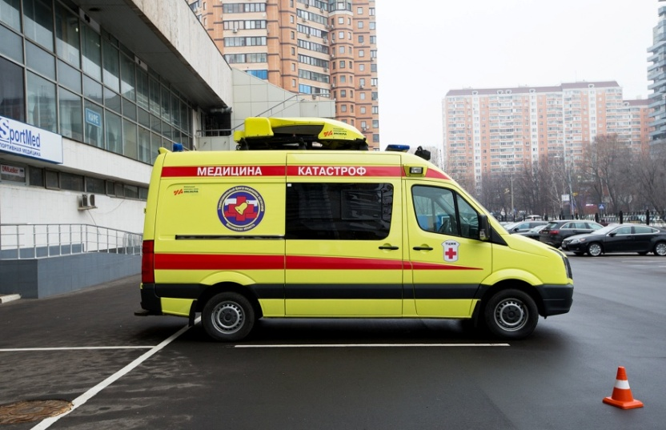
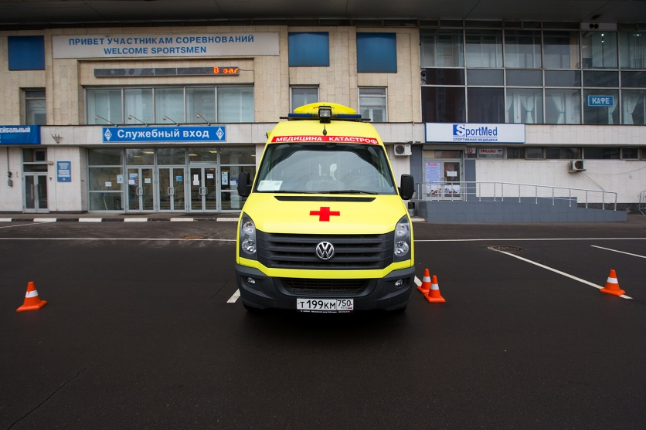
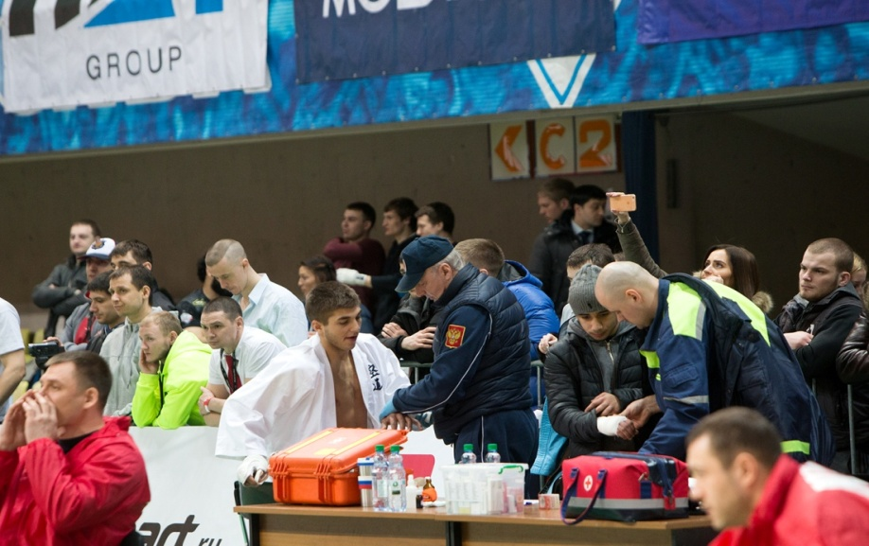
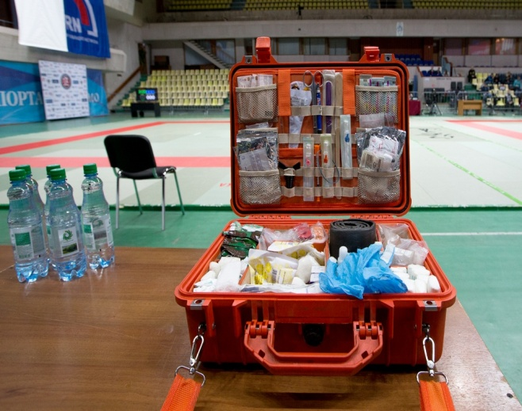
10. Медицинская помощь
За 30 дней до мероприятия: Заявка в департамент Здравоохранения или в медицинский центр.

Slide 17
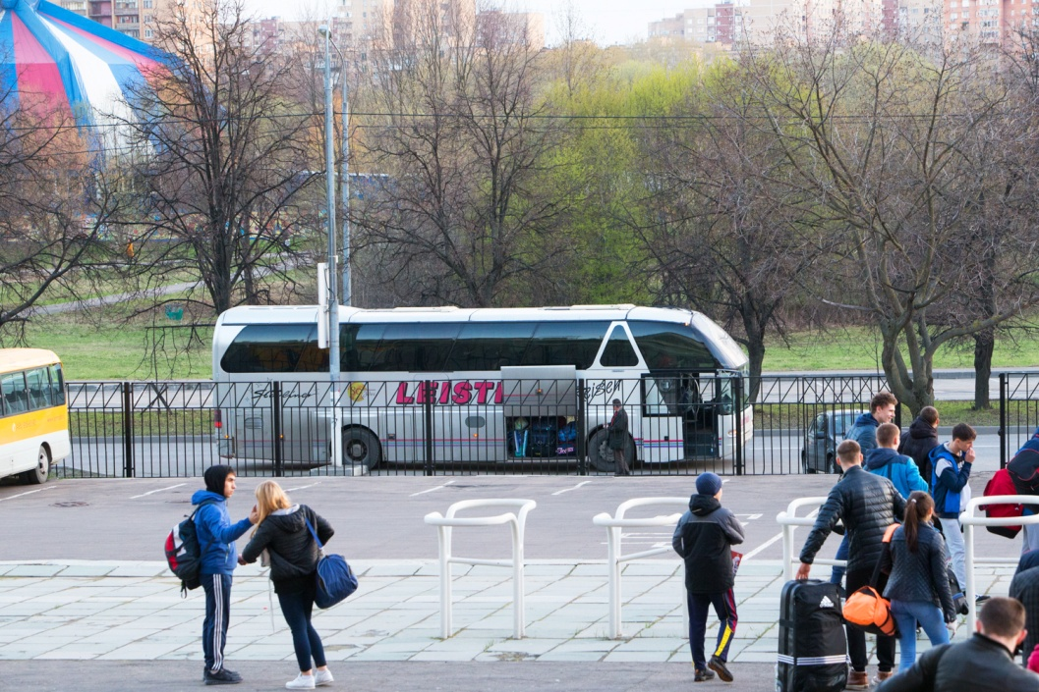
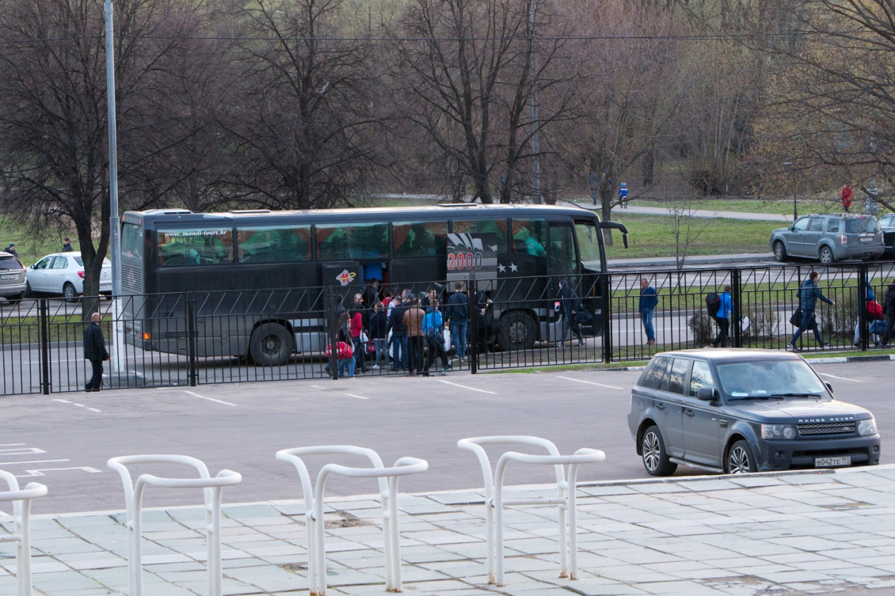
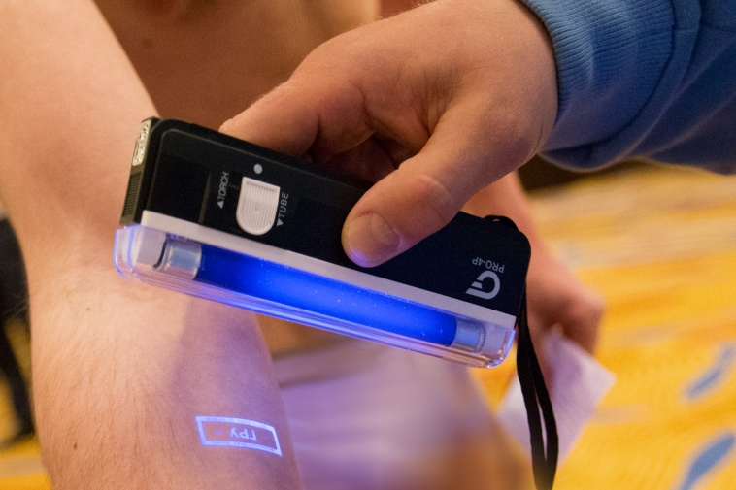
11. Запуск спортсменов в ДС
Запуск спортсменов и зрителей производится за 1,5 часа до начала соревнований.
Проверка проходки спортсмена детектором УФЛ (проставляется на Мандатной комиссии).

Slide 18
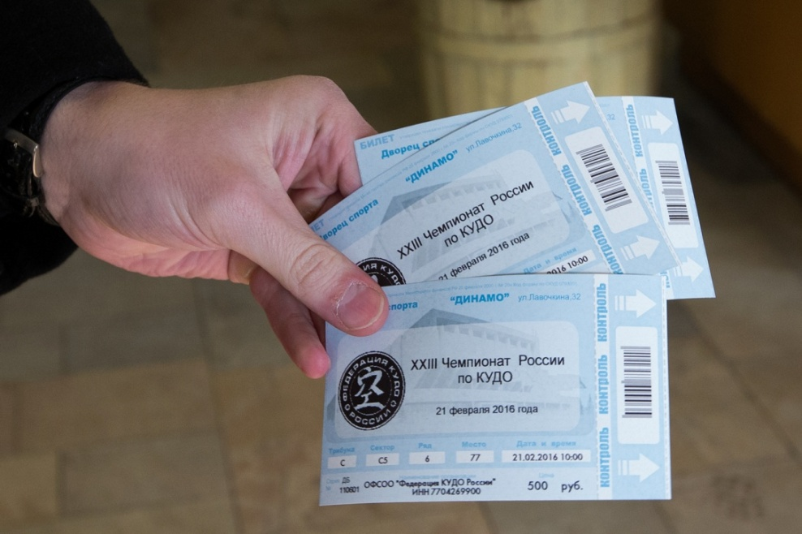
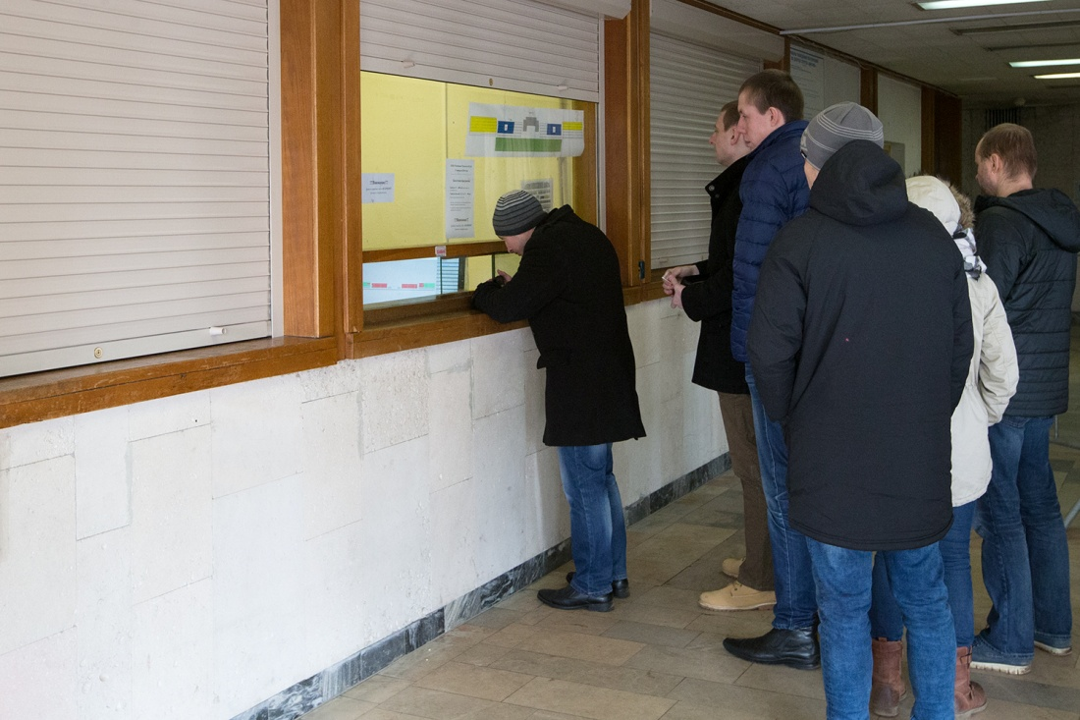
12.Касса, билеты
За 30 дней до мероприятия: Размещение информации о дате и времени мероприятия на сайте ФКР, адресная рассылка по клубам.
За 14 дней: повторная адресная рассылка по клубам и тренерам.
За 7 дней до мероприятия: Размещение информации о дате и времени мероприятия на сайте ФКР.

Slide 19
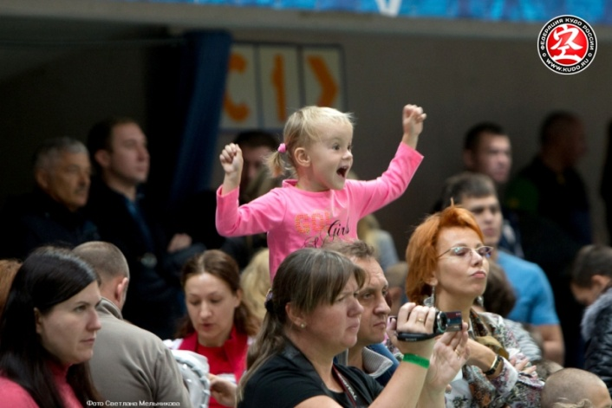
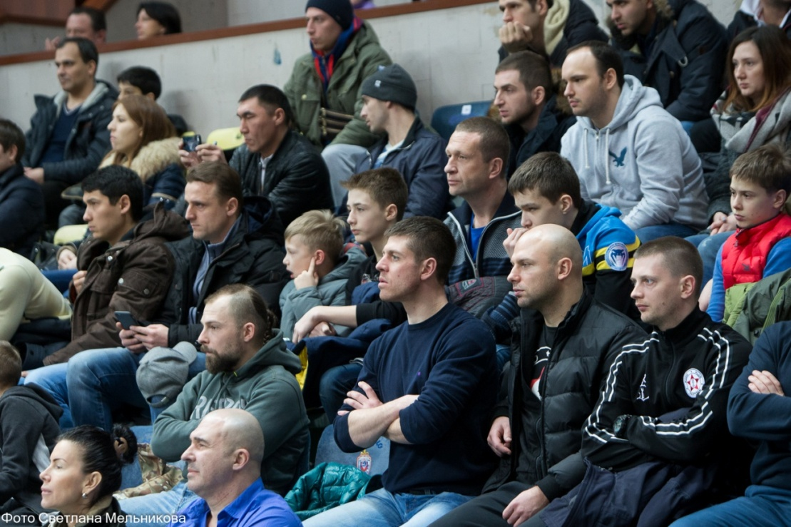
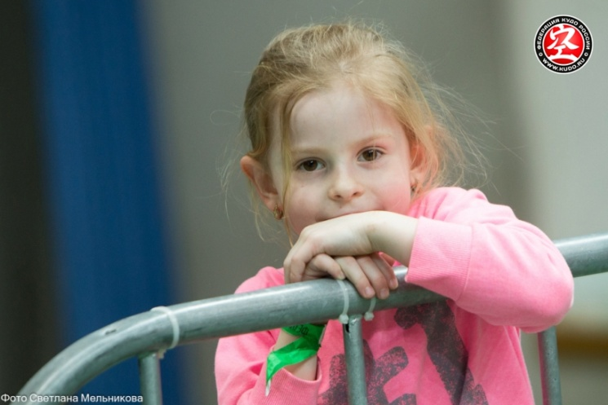
Зрители
Контроль билетной программы.

Slide 20
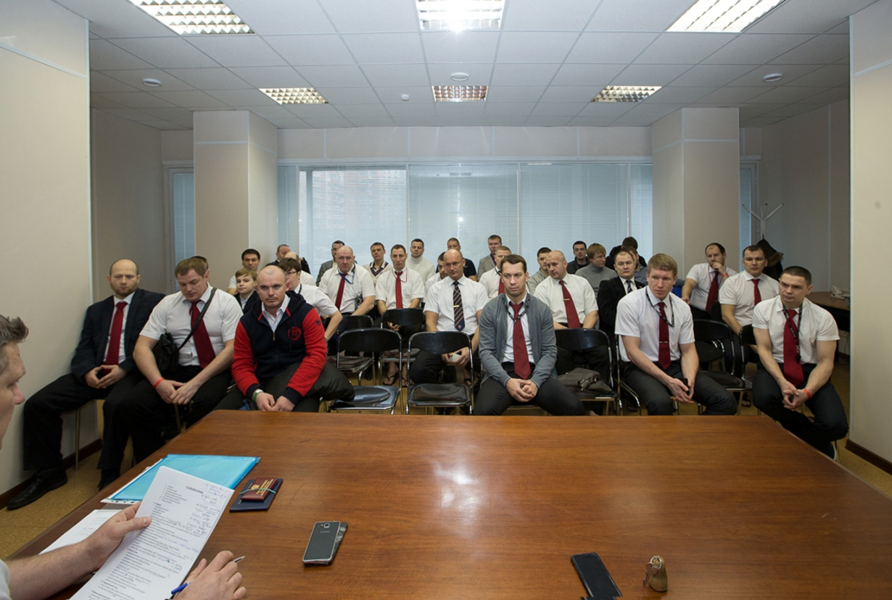
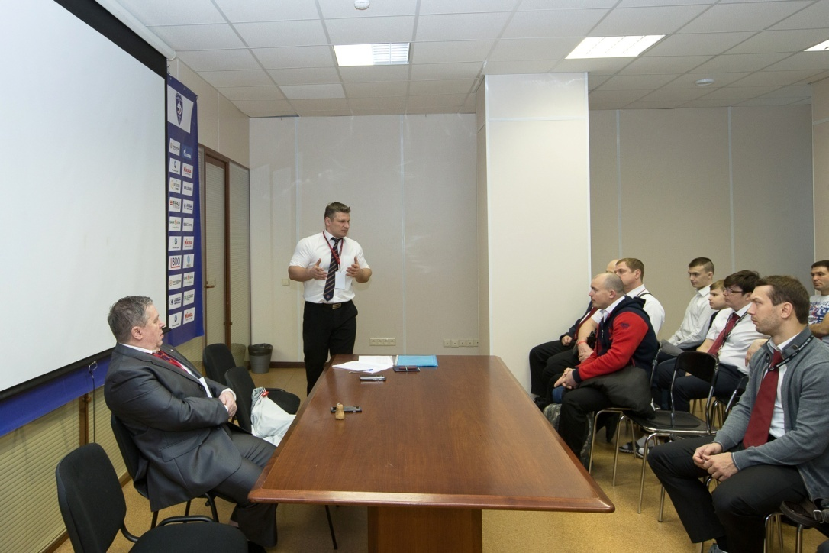
13. Судейский семинар
За 14 дней до мероприятия: отбор и утверждение судейского корпуса.
За 1 день или в день мероприятия (до начала соревнований), проводит главный судья (согласно регламенту), присутствие всех судей строго обязательно.
Главный судья и Руководитель судейской коллегии округа.

Slide 21
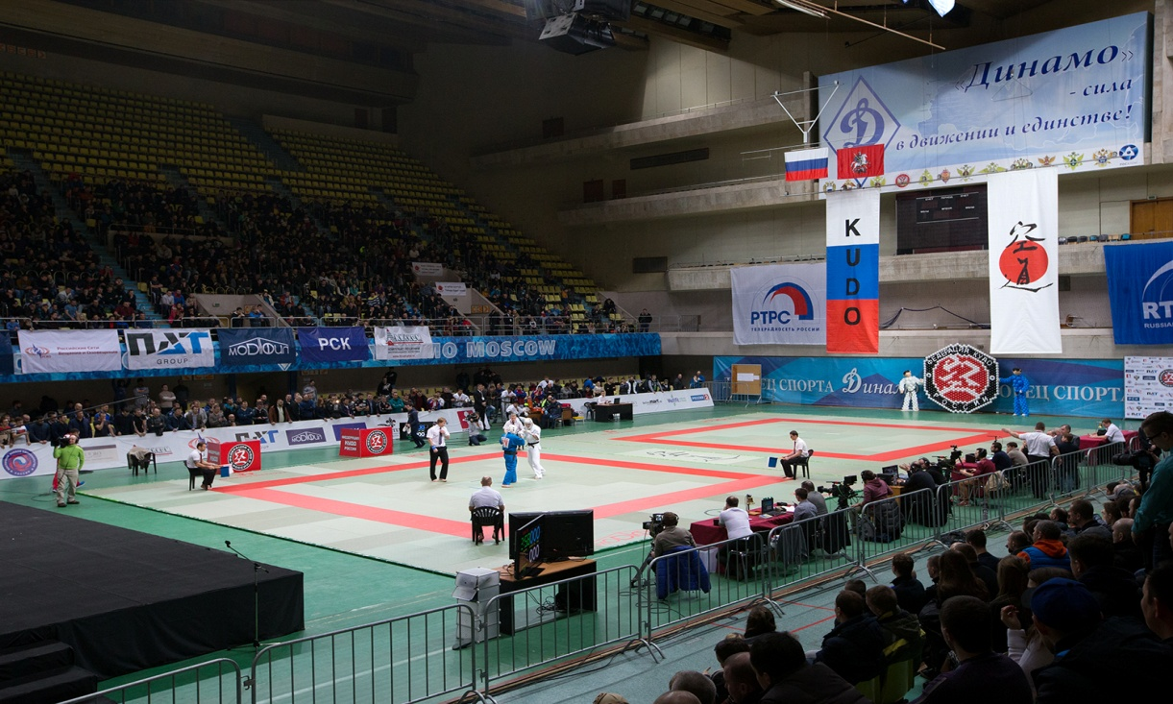
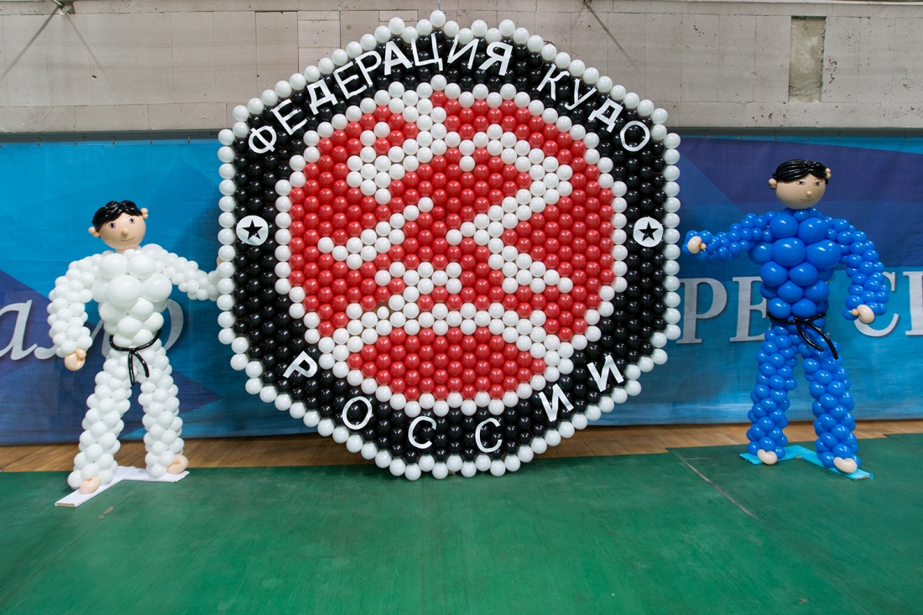
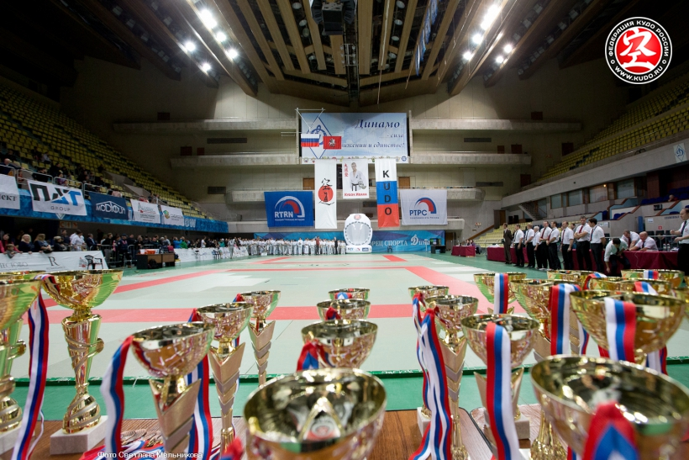
14. Оформление зала
Установление четкой границы между зрителями и рабочей зоной турнира. Банеры, плакаты с логотипами организаторов и спонсоров.

Slide 22
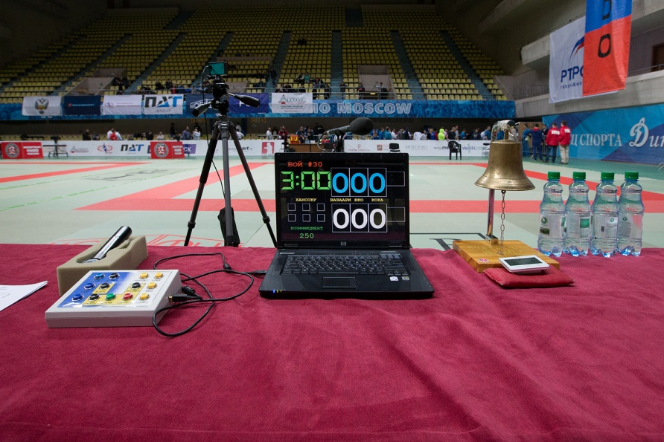
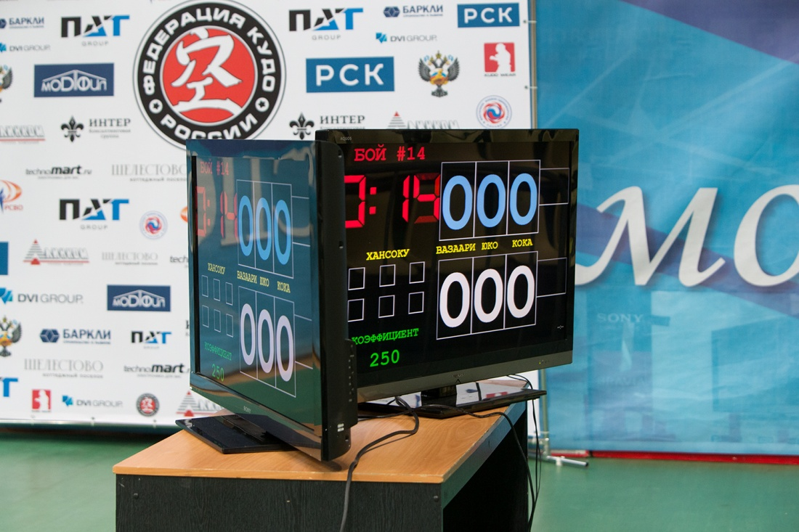
За 30 дней: проверка исправности оборудования, экранов и пультов.
За 3 дня до мероприятия: подготовка и сбор оборудования, табло и ЖК-экранов. Заказ грузового автомобиля для транспортировки оборудования до места проведения.
За 1 день: транспортировка оборудования и грузов в ДС.
В день мероприятия: Установка и настройка оборудования.

Slide 23
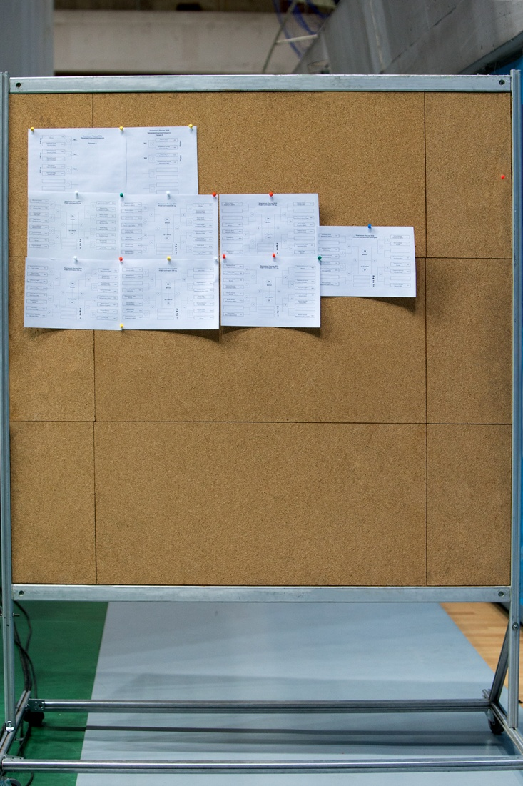
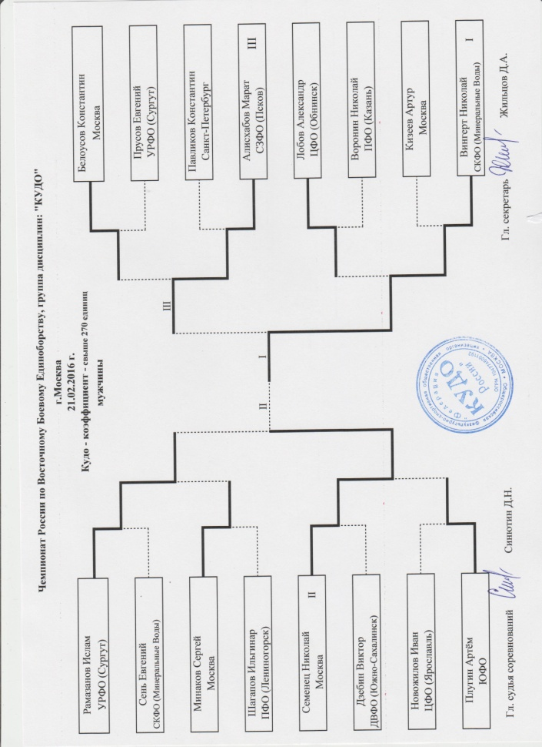
15. Протоколы хода соревнований, информационный стенд для спортсменов.
За день до мероприятия: составление протоколов хода соревнования (после мандатной комиссии).
В день мероприятия: размещение протоколов на информационном стенде, расположенном в местах захода спортсменов на татами.

Slide 24
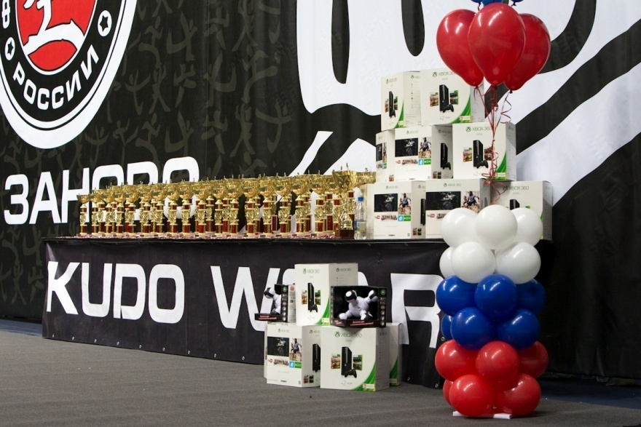
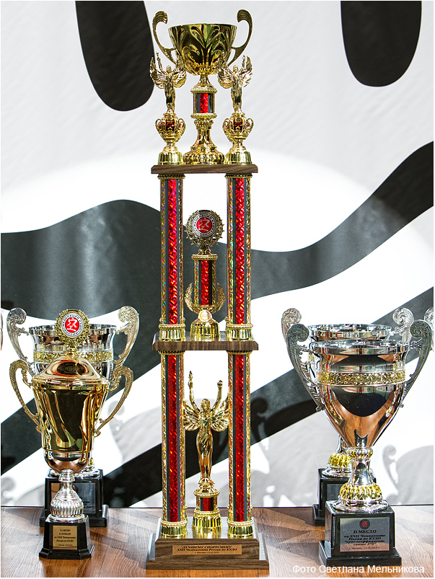
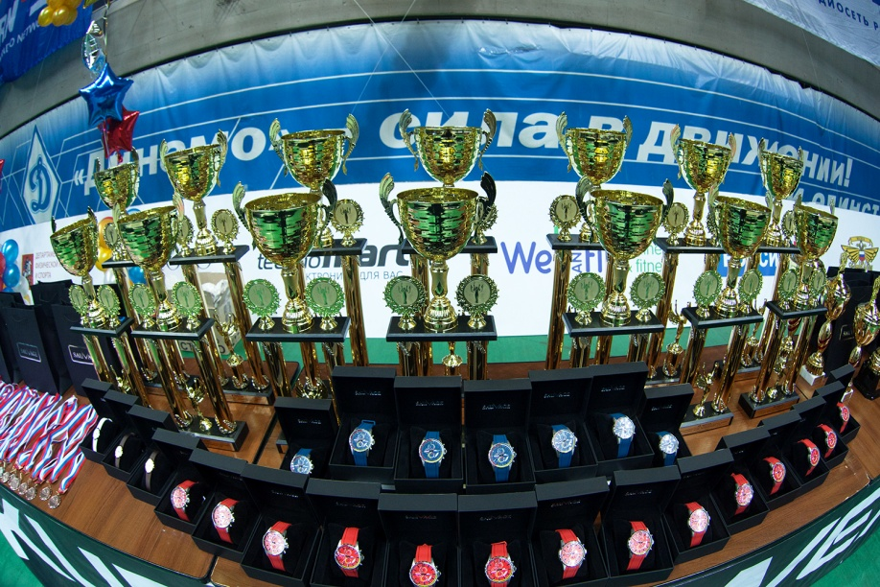
16. Призы
За 30 дней до мероприятия: составление и согласование списка призов: грамоты, медали и кубки, ценные призы+дополнительные номинации.
За 14 дней до мероприятия: заказ медалей, грамот и кубков, а так же дополнительных призов (по возможности).
За 1 день: транспортировка призов в ДС.
В день до открытия мероприятия: расстановка кубков и призов.

Slide 25
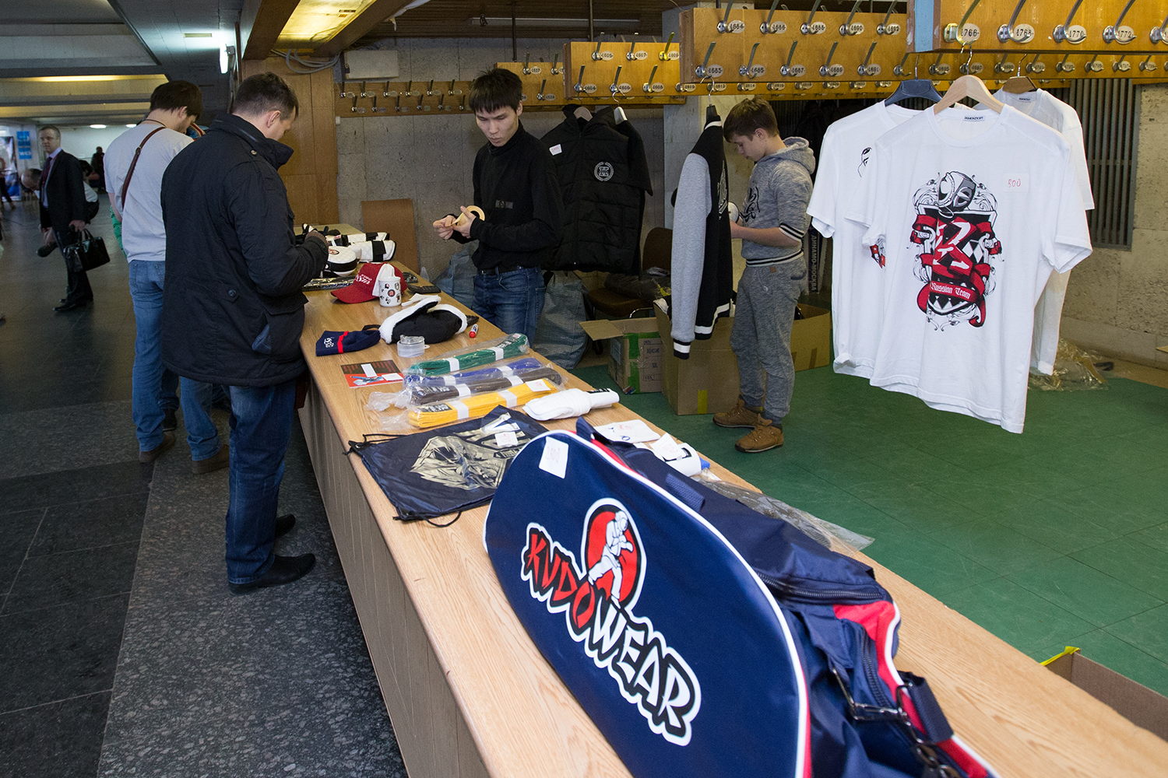
17. Магазин Kudo Wear
Контроль продажи экипировки и товаров с символикой ФКР и KIF на мероприятии.

Slide 26
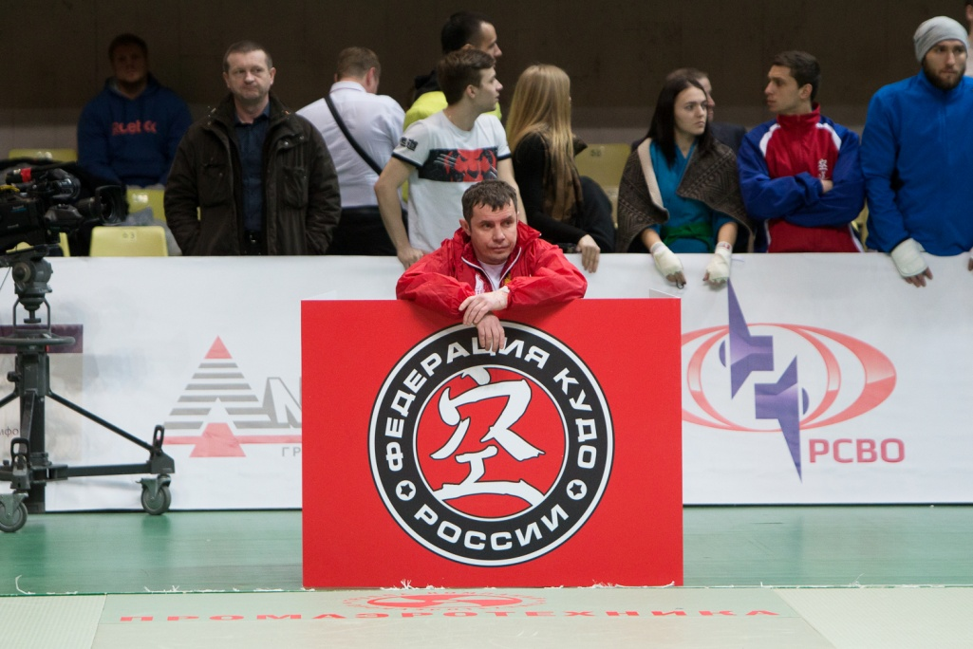
18. Места для выводящих и их экипировка.
Контроль выхода в рабочую зону татами спортсменов и выводящих.

Slide 27
19. Открытие
За 30 дней до мероприятия: составление сценарного плана, выбор ведущего мероприятия. Разработка шоу-программы.
За 10 дней до мероприятия: подготовка пресс-релиза.
За 3 дня: размещение пресс-релиза на сайте ФКР и в СМИ.
Гости мероприятия
Клятва спортсменов

Slide 28
Построение спортсменов и судей
Гимн России
Шоу-программа

Slide 29
20. VIP-зона, фуршет
За 14 дней до мероприятия: вручение приглашений для VIP гостей и спонсоров.
За 2 дня до мероприятия: напоминание VIP гостям и спонсорам, оформление пропусков на парковку.
В день мероприятия: встреча и рассадка в зале.
Пригласительные

Slide 30
21. Обеды
За 14 дней до мероприятия: заказ обедов и меню в кафе ДС. Талоны на обед для судейского корпуса, волонтеров, медицинского персонала, полиции и охраны.
Жетоны на обед

Slide 31
22. Пресс-вол, реклама
За 90 дней до мероприятия:
Разработка и изготовление макетов наружной рекламы и роликов для ЖК экранов.
Согласование наружной рекламы в комитете по рекламе.

Slide 32
За 90 дней до мероприятия:
Разработка макетов и изготовление рекламных поверхностей.
За 30 дней их размещение на улицах города

Slide 33
23. Телевидение, оборудование
За 30 дней до мероприятия:
Заключение договора на видео-съемку.

Slide 34
24. Награждение
Сцена и награждающие лица. Ответственный за ход награждения.

